Slide 1
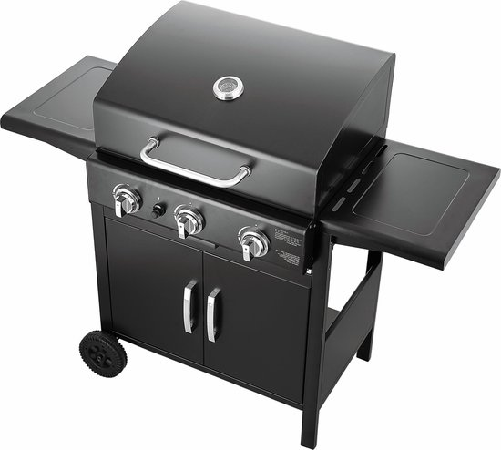
Project BBQ – LJ3 periode 4

Slide 2
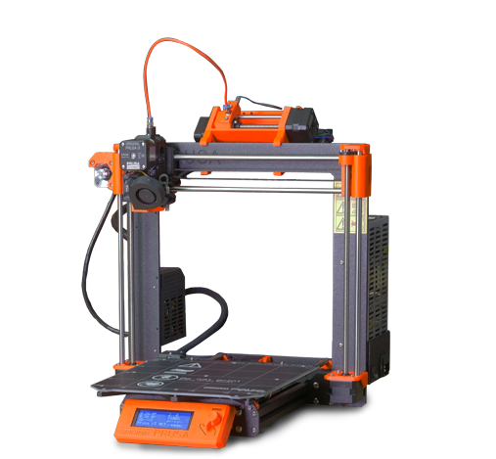
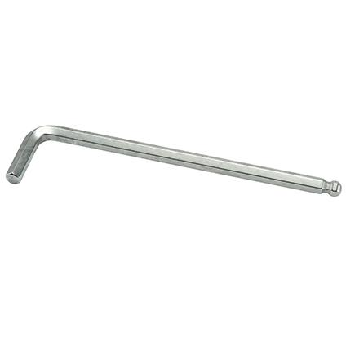
Persona – Doe-het-zelfer
Goedkoper
Beleving
Compact verpakking

Slide 3
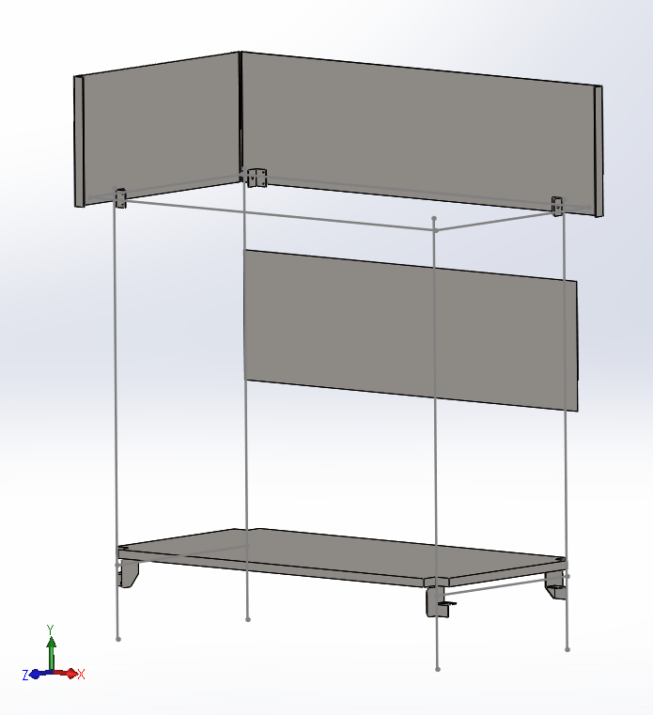
Skeleton parts

Slide 4
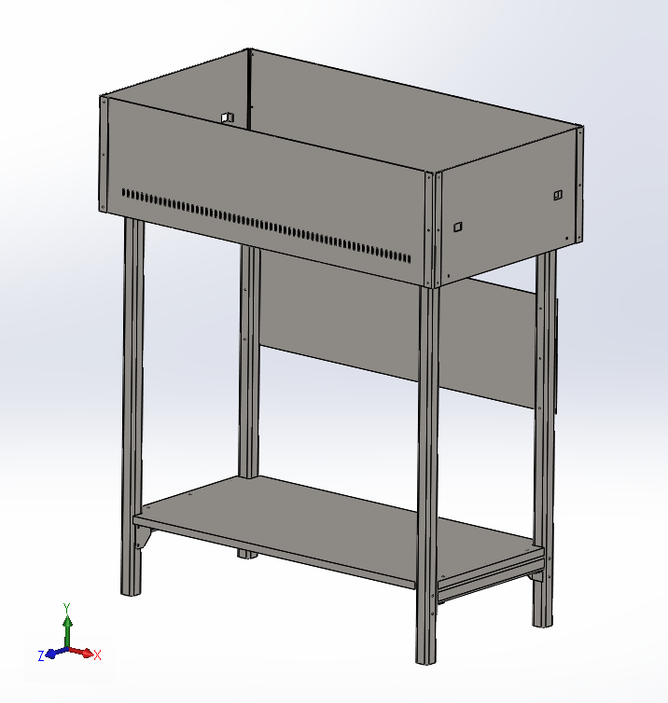
Productie techieken
Laseren
Zagen
Zetten

Slide 5
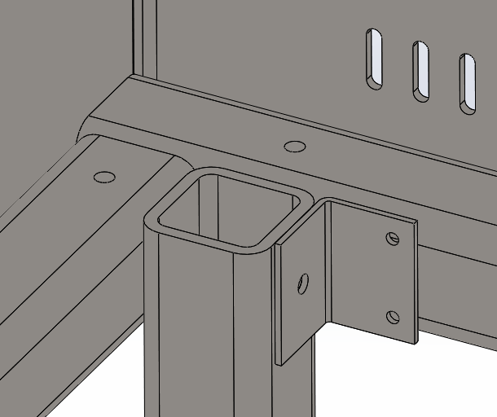
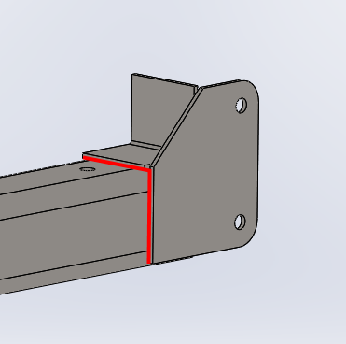
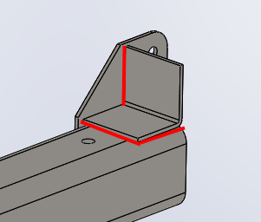
Verbindingen
6mm Bout moer verbinding
4mm Bout in getapt gat
Las verbinding

Slide 6
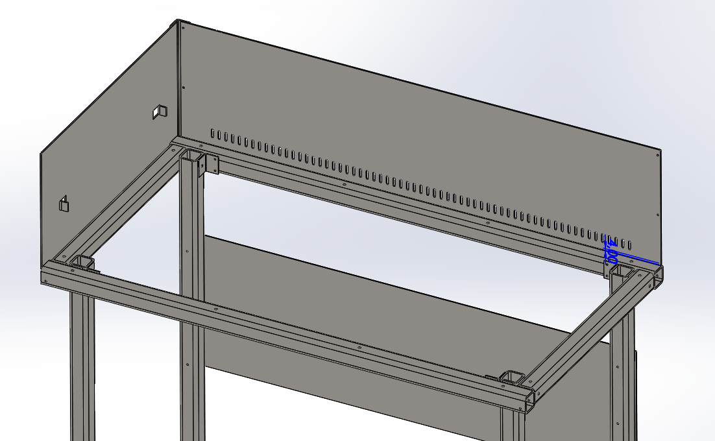
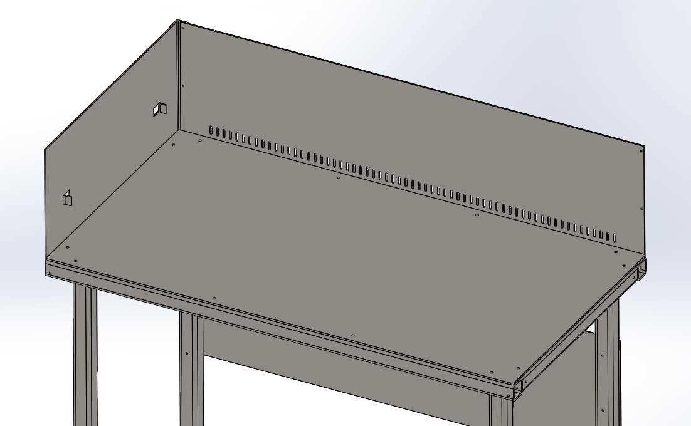

Slide 7
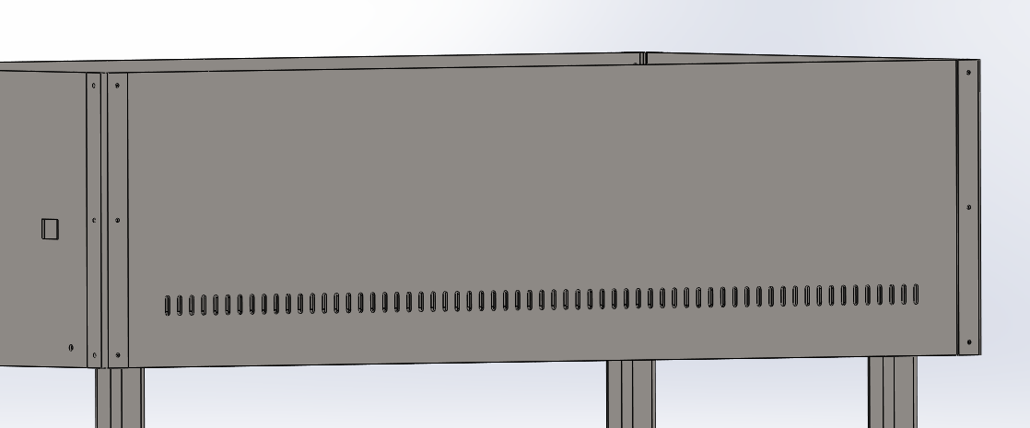
Ventilatie

Slide 8
